Slide 1
Attrezzature

Slide 2
Movimentazione tronchi
Colpito dopo la sramatura
Abbattimento albero
Lavorazione
Manutenzione del verde
2
Notes:
Dati anno 2017

Slide 3
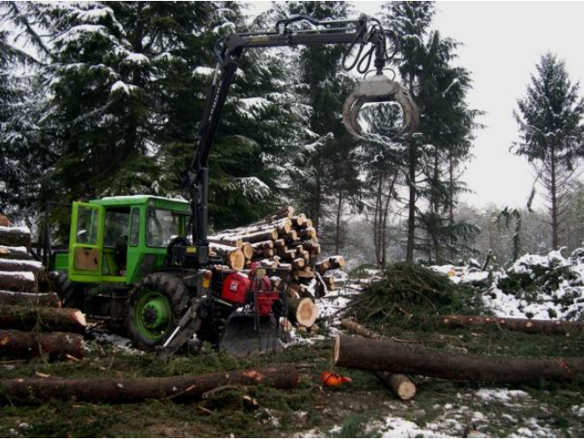
Descrizione
Dove ha avuto origine il problema?
Abbattimento e taglio di piante nel parco di una villa privata.
Attrezzature in campo: trattore con agganciato un caricatore forestale, funi, motoseghe, DPI antitaglio. L’infortunato era uno stagista inviato dalla Scuola Agraria ed era la prima volta che l’azienda individuale di Pietro lavorava con qualcuno.
Si dovevano prima abbattere delle piante e poi spostarle in un area dedicata per la sramatura dei tronchi. A metà mattina i due avevano già abbattuto quasi tutte le piante e spostato i relativi tronchi nell’area dedicata alla pulizia dei rami.
3
Notes:
Dati anno 2017

Slide 4
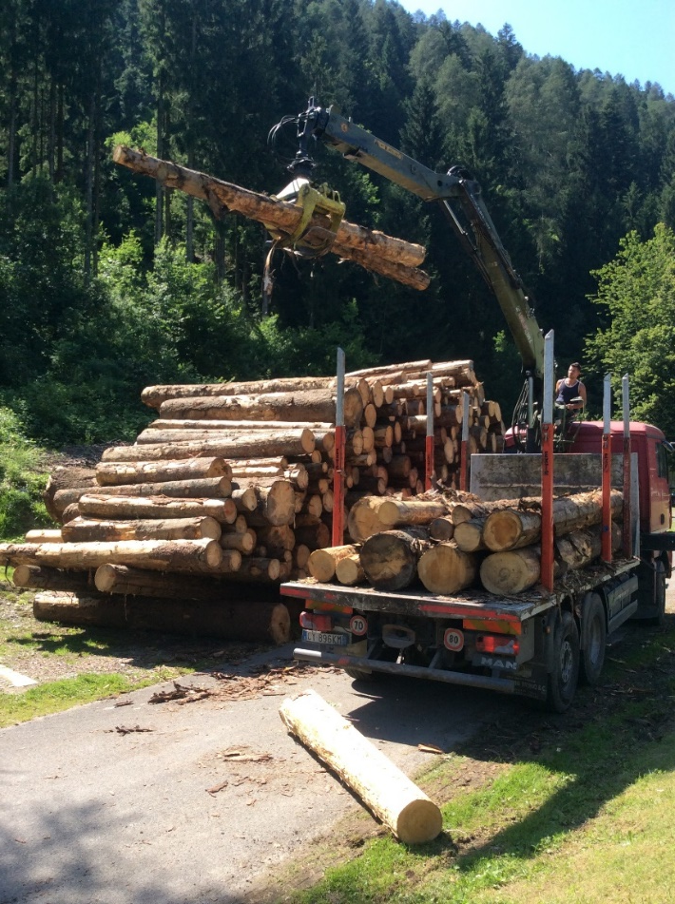
Descrizione
Cosa è successo?
Durante una movimentazione di legname con il “caricatore forestale” agganciato al trattore e manovrato da Pietro (titolare ditta individuale), un tronco, durante la traslazione, ha colpito Alfredo (lavoratore “stagista”) che era chinato e stava tagliando dei rami dai tronchi posti a terra, nelle immediate vicinanze della macchina operatrice.
Contatto:
Schiacciamento del torace con il tronco in movimento.
Esito del trauma:
Decesso per schiacciamento del torace.
4
Notes:
Dati anno 2017

Slide 5
Perché è avvenuto l’infortunio
Mancata definizione di precise aree di lavoro sicure differenziate tra la zona di traslazione tronchi e di sramatura.
Stazionamento dell’infortunato in una zona pericolosa.
Nota: avrebbe dovuto tagliare i rami dell’albero lontano dalla zona interessata dal movimento dei tronchi.
Il conducente del caricatore forestale non verificava se l’area di rispetto del mezzo fosse libera.
Criticità organizzative alla base dell’evento:
Mancata Valutazione del Rischio dello specifico Cantiere forestale con la presenza contemporanea di due soggetti.
Insufficiente formazione del lavoratore addetto alla sramatura sul corretto comportamento/posizionamento da tenere durante i lavori di movimentazione materiali.
5
Notes:
Dati anno 2017

Slide 6
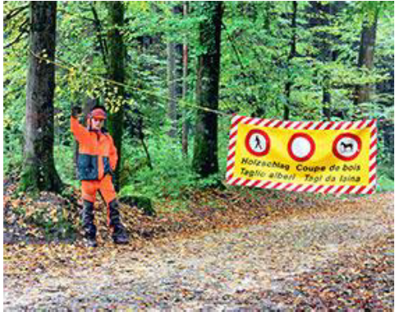
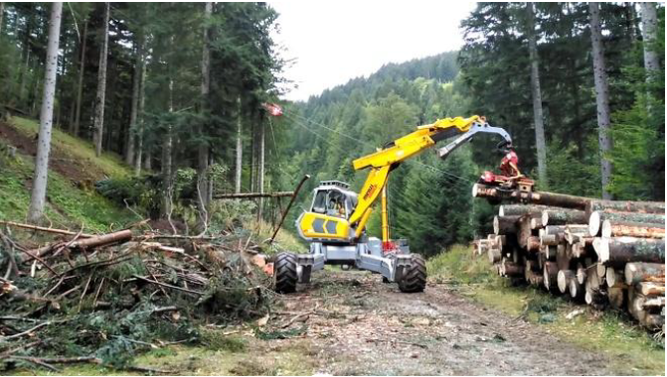
Come prevenire
Le azioni di prevenzione
Definire in via preliminare le aree di lavoro (dove possibile operare un netta separazione tra zone pericolose) indicarle sul documento di valutazione dei rischi e nelle procedure operative, illustrarle ai lavoratori e vigilare sempre affinché rimangano libere.
Prima di iniziare delle operazioni di lavoro che comportano uso di dpi antirumore (esempio la sramatura con la moto sega) che, di fatto possono contribuire all’isolamento del lavoratore, assicurarsi che l’area prescelta non sia oggetto di altre lavorazioni e/o divieti.
Alla guida di un mezzo verificare sempre le condizioni del luogo nel quale opera la propria macchina (ricordiamo che è necessaria l’abilitazione all’uso per la conduzione del trattore).
6
Notes:
Dati anno 2017

Slide 7
Grafica dell’evento
INCIDENTE
Tipologia incidente | Agente materiale incidente
Urto con tronco in movimento | Tronco in traslazione con caricatore forestale
CONTATTO
Sede del contatto | Agente materiale contatto
Torace | Tronco
TRAUMA
Sede anatomica del danno | Natura del danno
Torace | Schiacciamento mortale
7
Notes:
Dati anno 2017

Slide 8
Fattori determinanti evento
Ambiente | Mancata definizione di aree di lavoro sicure.
Infortunato | Stazionamento dell’infortunato in una zona pericolosa. Nota: avrebbe dovuto tagliare i rami dell’albero lontano dalla zona interessata dal movimento dei tronchi.
Attività terzi | Il conducente del caricatore forestale non ha verificato che l’area di rispetto del mezzo fosse libera.
Criticità organizzative alla base dell’evento
Datore di lavoro | Valutazione del Rischio: mancata Valutazione del Rischio dello specifico Cantiere forestale (considerata la presenza contemporanea di due soggetti). Formazione: insufficiente formazione del lavoratore addetto alla sramatura sul corretto comportamento/posizionamento da tenere durante i lavori di movimentazione materiali.
8
Notes:
Dati anno 2017

Slide 9
Notes:
Da inserire solo alla fine del corso

